Slide 1
Sistemas de inteligencia artificial
TP2: Algoritmos Genéticos
Integrantes:
Lucas Catolino
Matias Ricarte

Slide 2
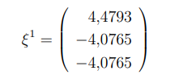

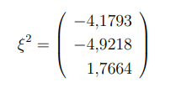

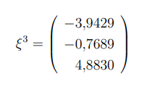





Problema
Mediciones en un reactivo, donde los valores de cada entrada ξ_{k} , devuelve el valor ζ_{k} , k = 1, 2, 3.
Se debe hallar X tal que minimice el error:
Donde:

Slide 3
Dificultades encontradas
Entendimiento del problema
Errores menores en el enunciado

Slide 4
Implementación y consideraciones

Slide 5
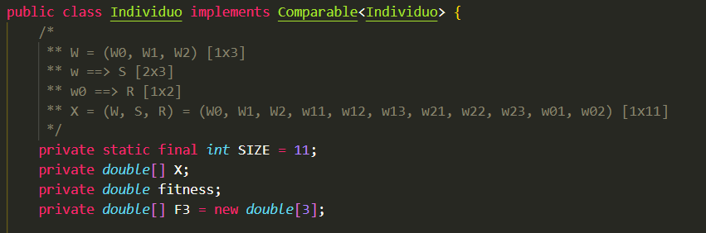
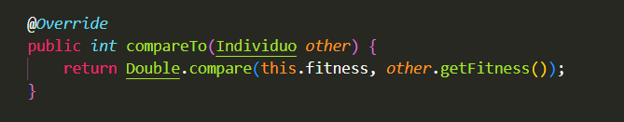
Implementación y consideraciones
Definimos nuestro individuo como un vector de 11 números reales a partir del cual se pueden calcular los valores de la función F y el valor del error E
La población X comienza con valores aleatorios entre -1 y 1
En el programa utilizamos como función de fitness a -1•E(X) para simplificar comparaciones

Slide 6
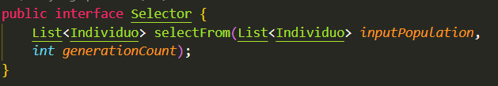
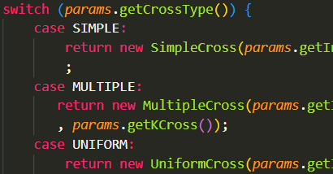
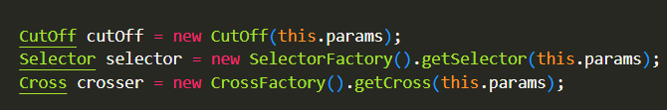
Implementación y consideraciones
Hicimos uso del Factory pattern para la implementación de los diferentes métodos de selección y cruzamiento

Slide 7
Implementación y consideraciones
Dado que los valores de los elementos de X son números reales sin (a primera vista) un rango que los delimite, usamos criterios de parada.
Cantidad máxima de generaciones: 500
Condición de mínimo fitness (solución aceptable)
Repetición de estructura X entre una generación y otra
Poca variación de fitness entre una generación y otra

Slide 8
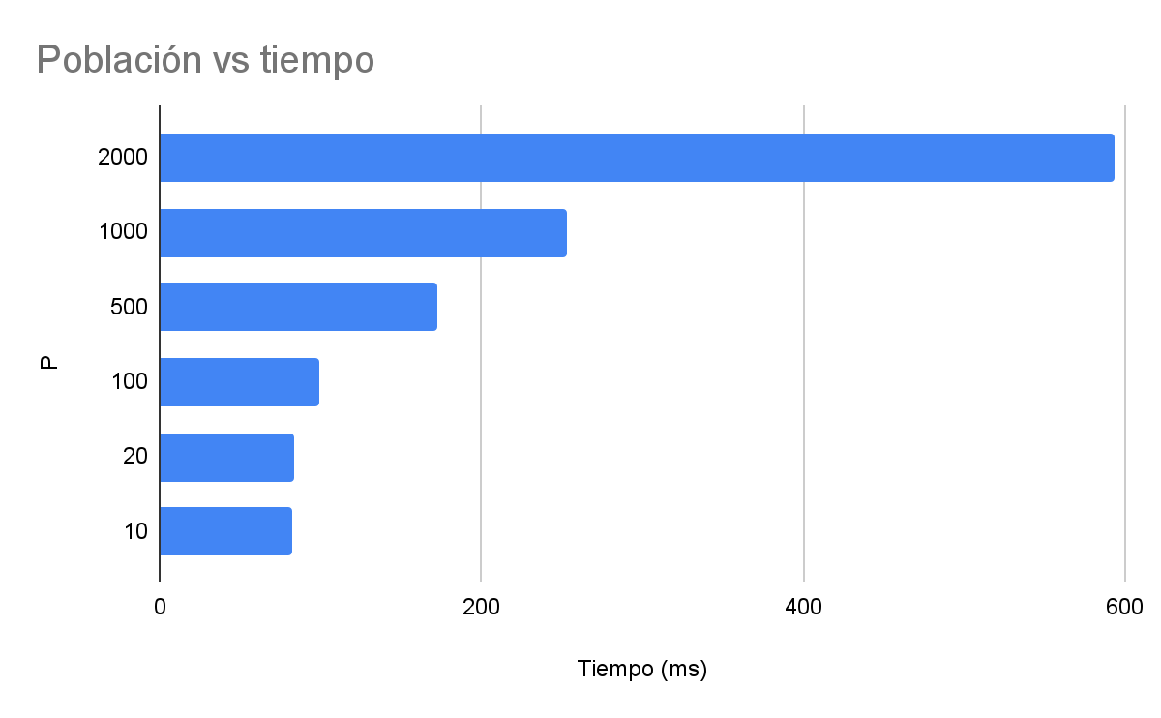
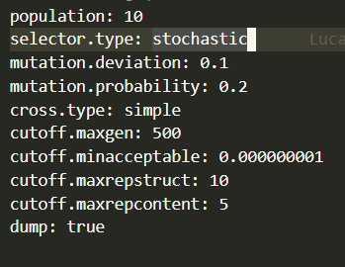
Consideraciones
Elección del P
Población | Tiempo
2000 | 594±115
1000 | 253±15
500 | 172±9
100 | 100±5
20 | 84±3
10 | 83±4

Slide 9
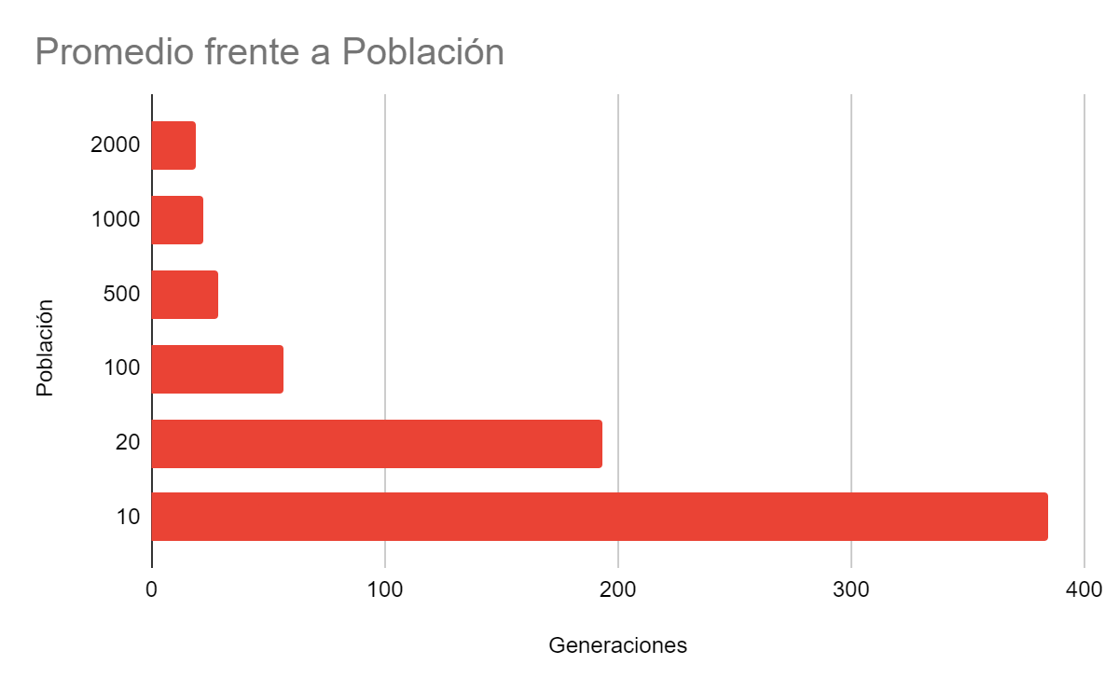
Consideraciones
Elección del P
Población | Generaciones
2000 | 19±4
1000 | 22±3
500 | 29±3
100 | 56±5
20 | 194±4
10 | 384±78

Slide 10
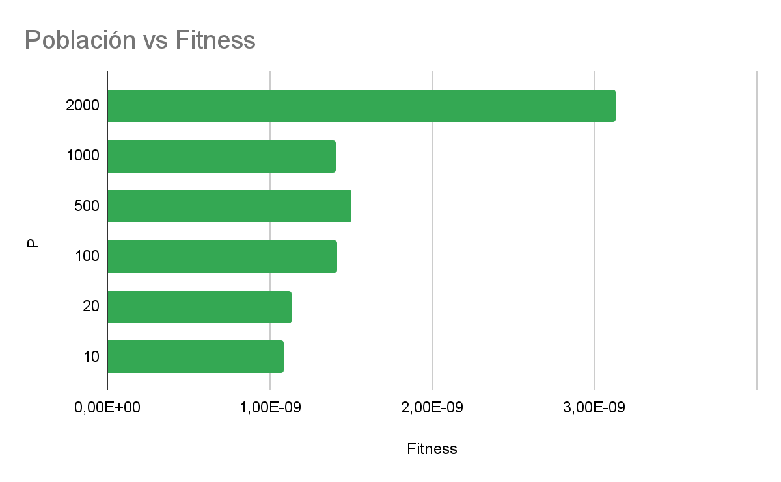
Consideraciones
Elección del P
Población | Fitness
2000 | (3.1±2.3)e-9
1000 | (1.4±3.8)e-9
500 | (1.5±2.5)e-9
100 | (1.4±3.5)e-9
20 | 1,10E-09
10 | 1.1e-9

Slide 11
Consideraciones
Elección del P
Teniendo en cuenta un término medio entre tiempo de ejecución, cantidad de generaciones creadas y fitness final se decidió trabajar con P de 500

Slide 12
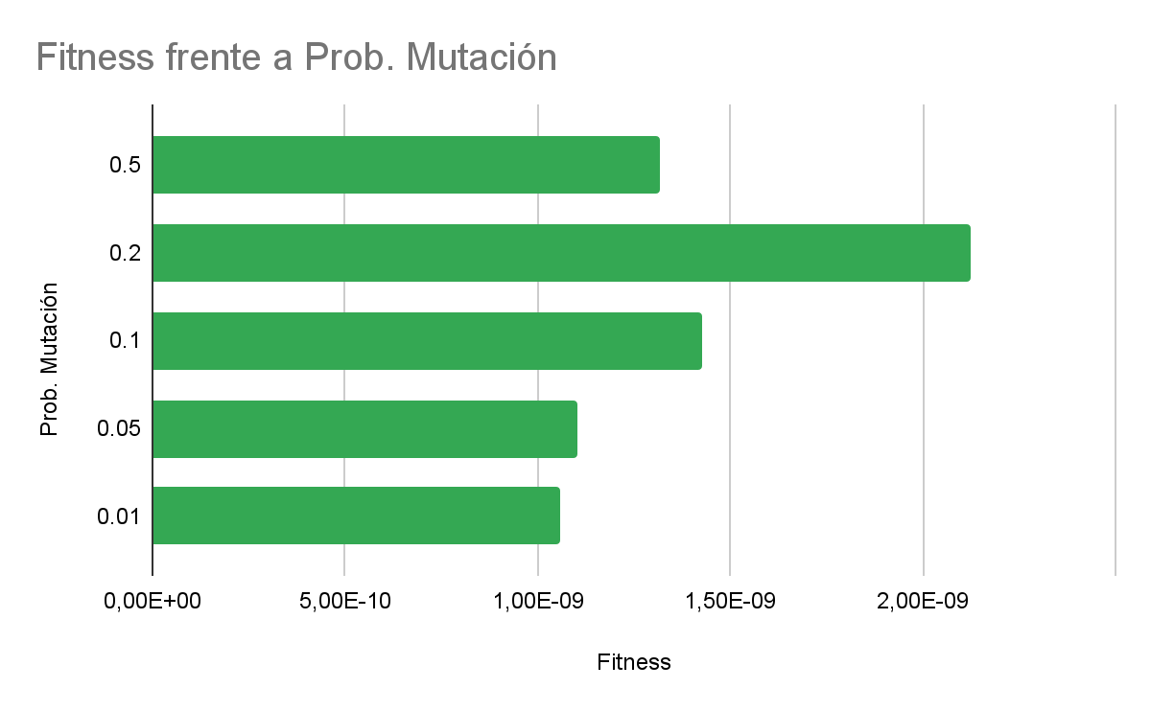
Consideraciones
Prob. Mutación | Fitness
0.5 | 1,32E-09
0.2 | 2,13E-09
0.1 | 1,43E-09
0.05 | 1,10E-09
0.01 | 1,06E-09
Elección del p
Se decidió trabajar con un p= 0.1 para evitar una mutación alta que mute constantemente retrasando la convergencia, y una baja que no permita mutaciones

Slide 13
Resultados y conclusiones

Slide 14
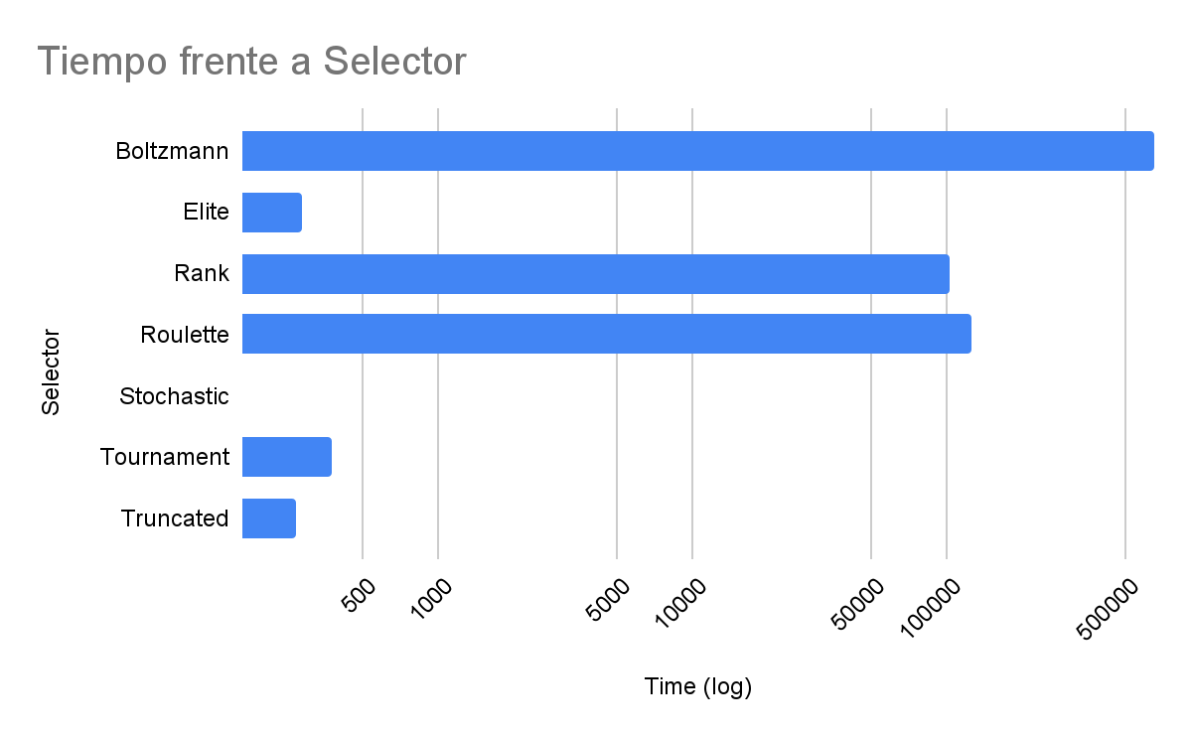
Cruza: simple
Selector | Tiempo (ms)
Boltzmann | 656880±15179
Elite | 291±34
Rank | 102521±1088
Roulette | 124487±153
Stochastic | 167±6
Tournament | 382±12
Truncated | 272±12

Slide 15
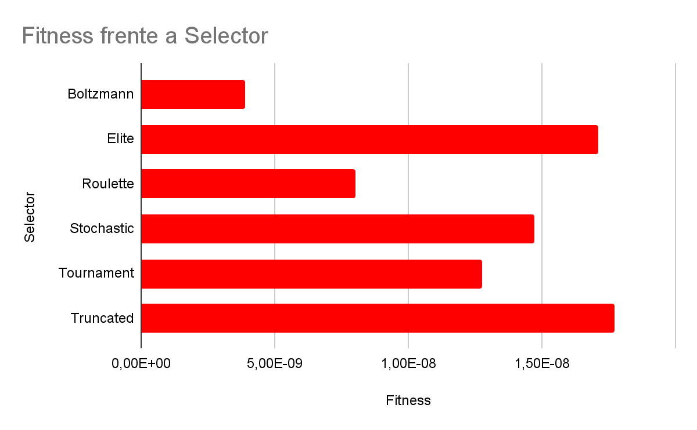
Cruza: simple
Selector | Fitness
Boltzmann | (3.9e±0.9)e-9
Elite | (10.71±3.80)e-9
Rank | 0.27±0.03
Roulette | (8±2)e-9
Stochastic | (14.7±4.36)e-9
Tournament | (12.8±2.7)e-9
Truncated | (17.7±4.6)e-9
Obs: no se grafica Rank

Slide 16
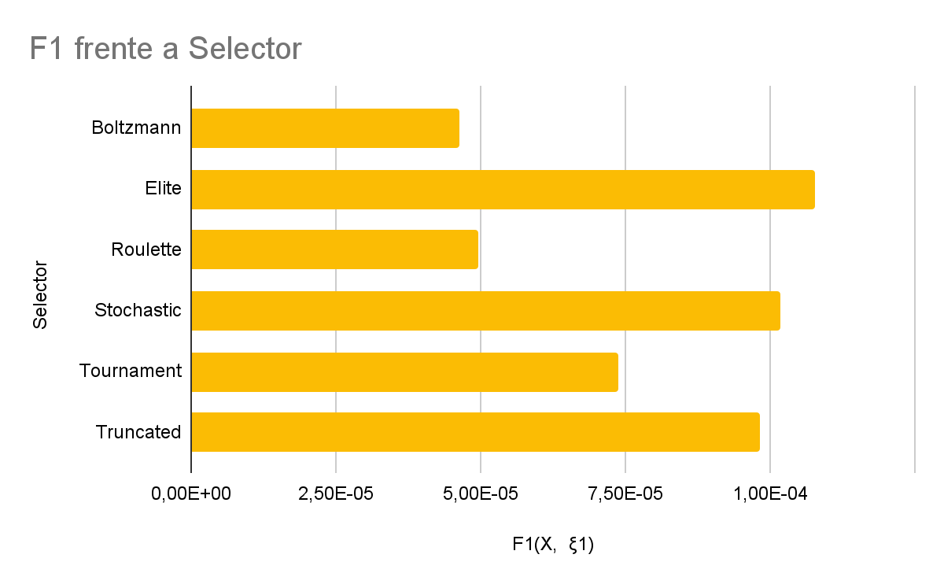
Cruza: simple
Selector | F1
Boltzmann | (4.6±0.3)e-5
Elite | (1.08±0.12)e-4
Rank | 0.38±0.02
Roulette | (5±1)e-5
Stochastic | (10.18±0.31)e-5
Tournament | (7.38±0.68)e-5
Truncated | (9.82±1.21)e-5
Obs: no se grafica Rank

Slide 17
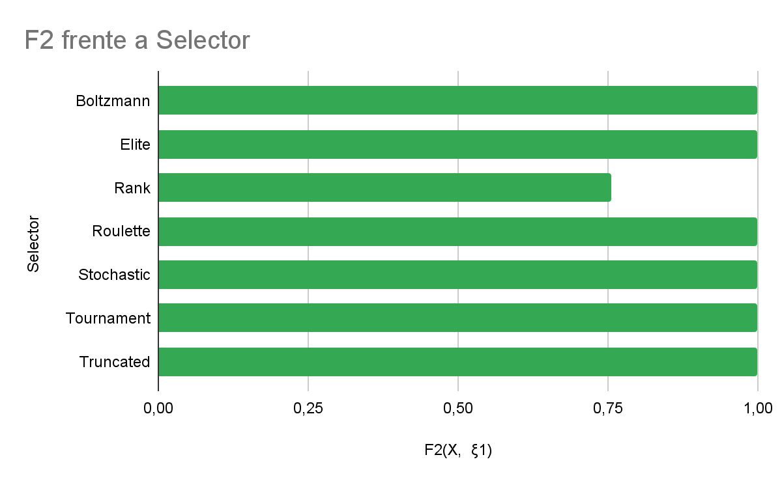
Cruza: simple
Selector | F2
Boltzmann | 0.999970±0.000007
Elite | 1±0.00001
Rank | 0.75±0.05
Roulette | 0.99±0.01
Stochastic | 1±0.00001
Tournament | 0.99994±0.00001
Truncated | 0.99994±0.00001

Slide 18
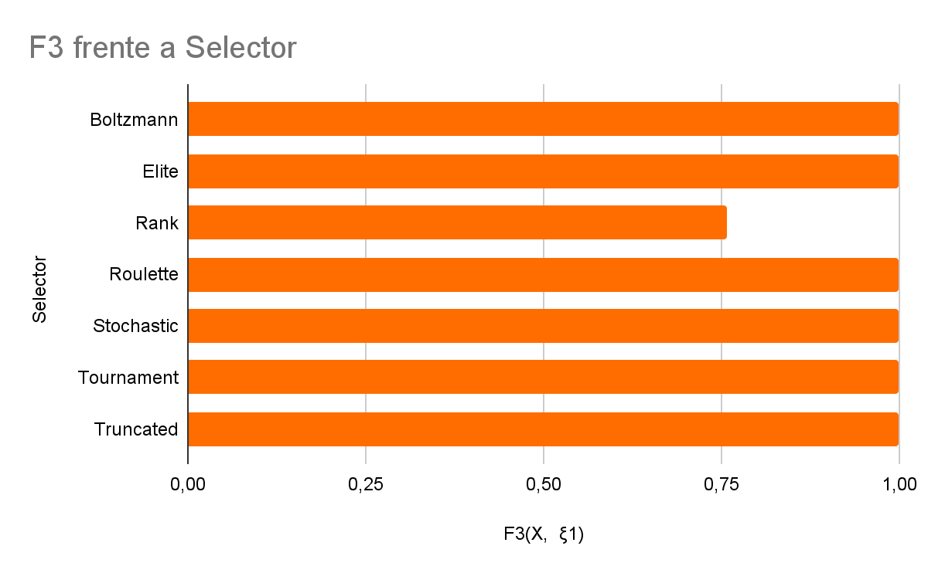
Cruza: simple
Selector | F3
Boltzmann | 0.999970±0.000007
Elite | 0.99995±0.00001
Rank | 0.76±0.05
Roulette | 0.99995±0.00001
Stochastic | 0.99995±0.00001
Tournament | 0.99994±0.00001
Truncated | 0.99994±0.00001

Slide 19
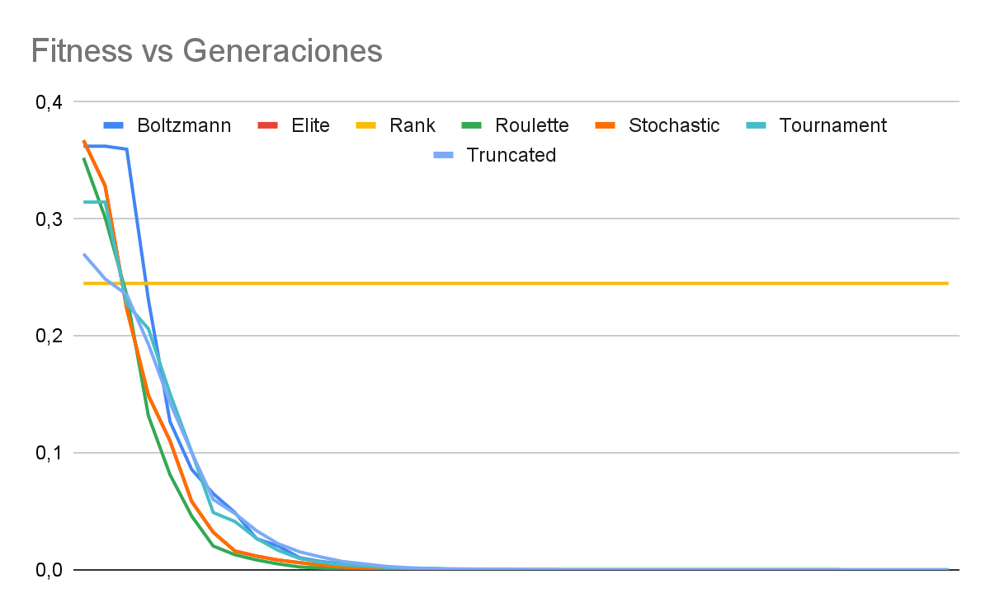
Cruza: simple
0
41

Slide 20
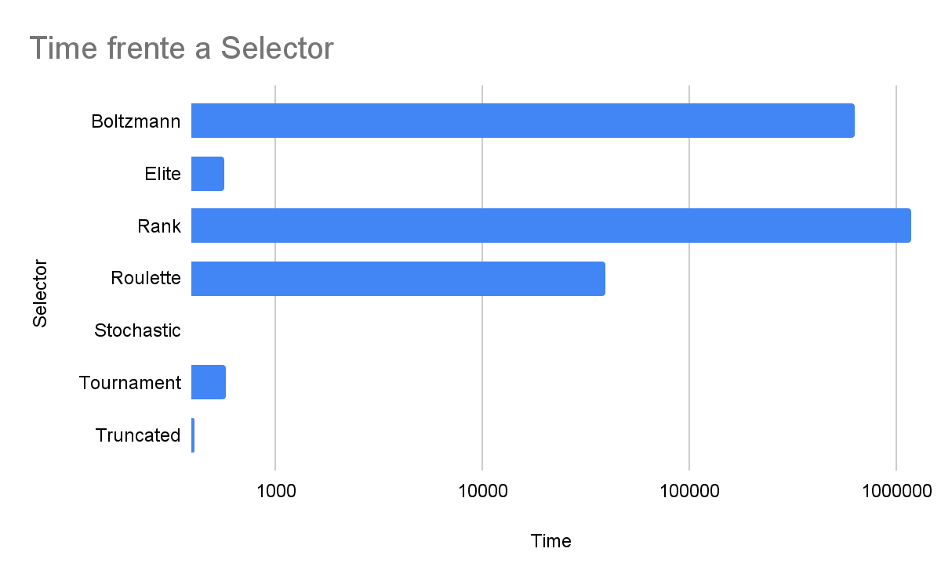
Cruza: uniforme
Selector | Tiempo (ms)
Boltzmann | 632193±2922
Elite | 562.5±163.3
Rank | 1186648±198145
Roulette | 38870±1544
Stochastic | 387±27
Tournament | 574±1
Truncated | 405.5±198.7

Slide 21
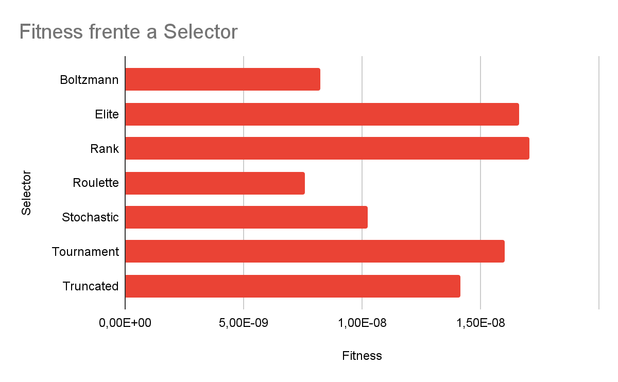
Cruza: uniforme
Selector | Fitness
Boltzmann | (8.2±0.7)e-9
Elite | (1660±3)e-11
Rank | (171e±9)e-10
Roulette | (7.6±1.2)e-9
Stochastic | (1030±2)e-11
Tournament | (160±6)e-10
Truncated | (142±4)e-10

Slide 22
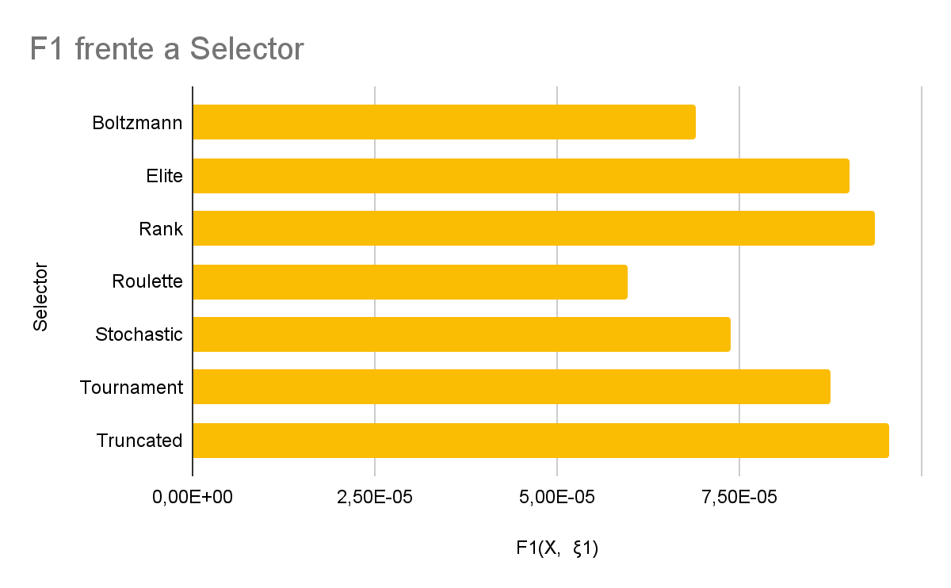
Cruza: uniforme
Selector | F1
Boltzmann | 6.9e-5
Elite | 9,00E-05
Rank | 9,00E-05
Roulette | 6.00e-5
Stochastic | 7.39e-5
Tournament | 8.75e-5
Truncated | 9.55e-5

Slide 23
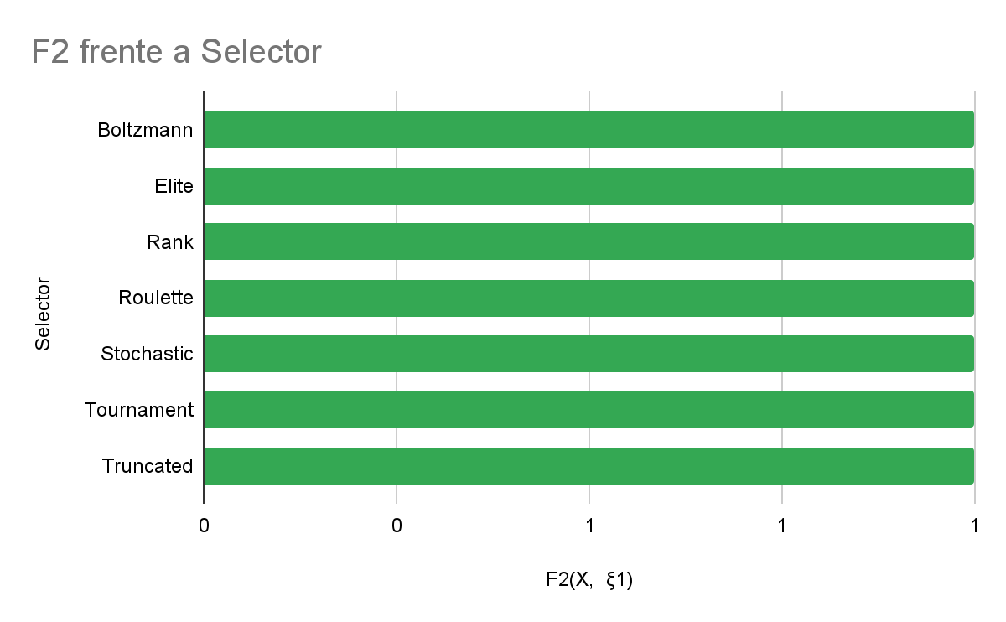
Cruza: uniforme
Selector | F2
Boltzmann | 0,99996
Elite | 0,99994
Rank | 0.99994
Roulette | 0.99996
Stochastic | 0.99995
Tournament | 0.99994
Truncated | 0.99995

Slide 24
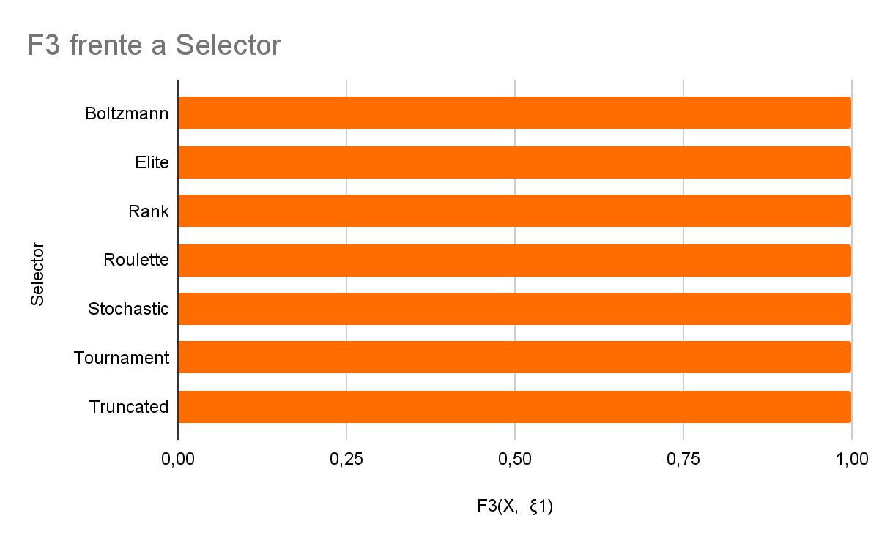
Cruza: uniforme
Selector | F3
Boltzmann | 0.99996
Elite | 0.99994
Rank | 0.9994
Roulette | 0.99996
Stochastic | 0.99995
Tournament | 0.99994
Truncated | 0.99995

Slide 25
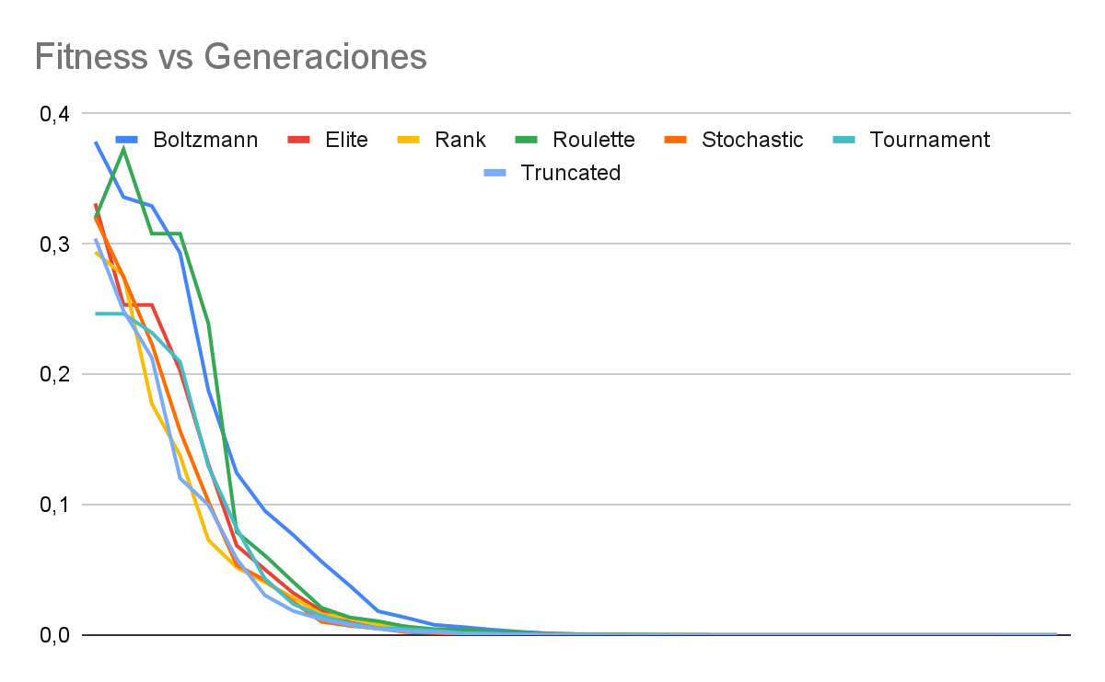
Cruza: uniforme
0
35

Slide 26
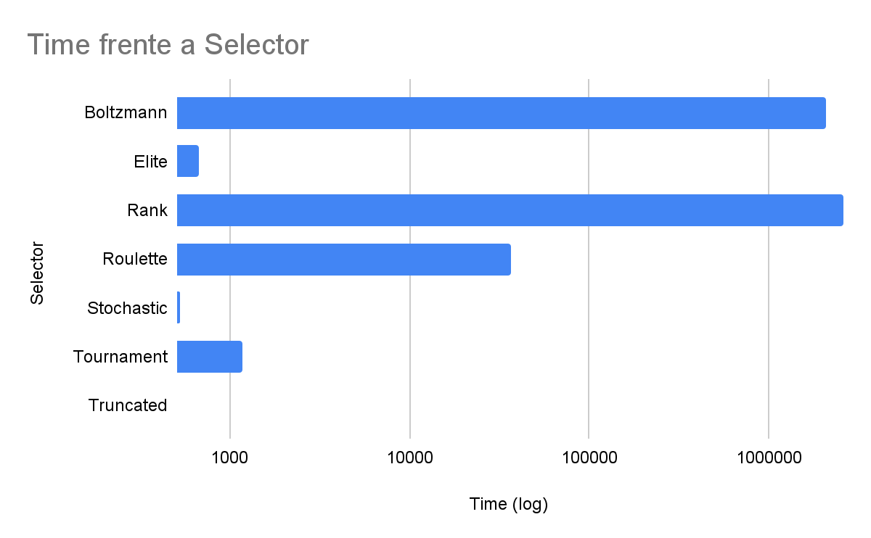
Cruza: múltiple (k=3)
Selector | Tiempo (ms)
Boltzmann | 2079905
Elite | 681
Rank | 2610973
Roulette | 36900
Stochastic | 532
Tournament | 1187
Truncated | 507

Slide 27
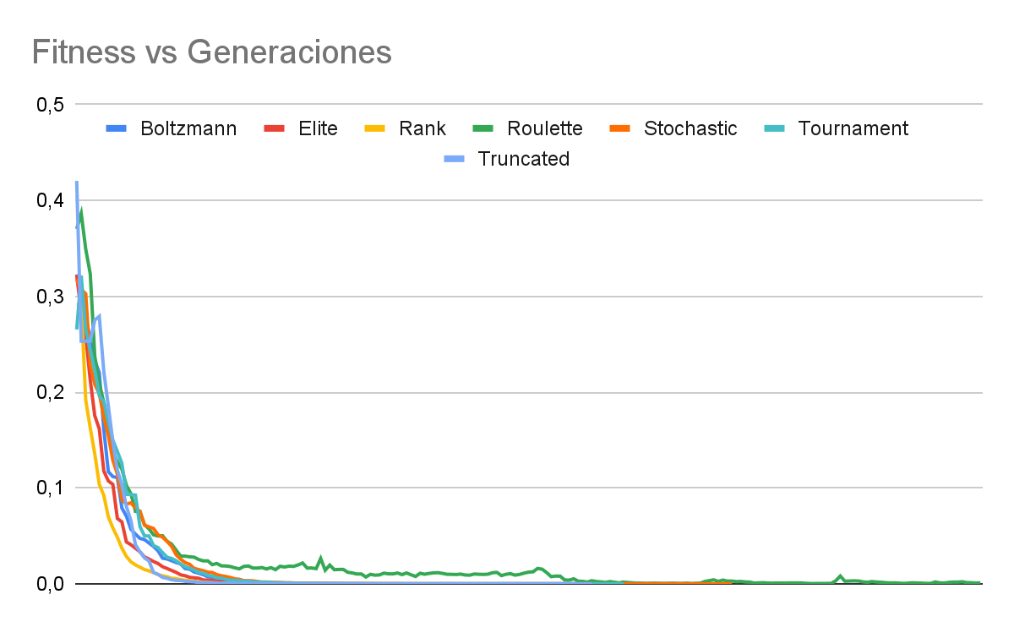
Cruza: múltiple (k=3)
0
200

Slide 28
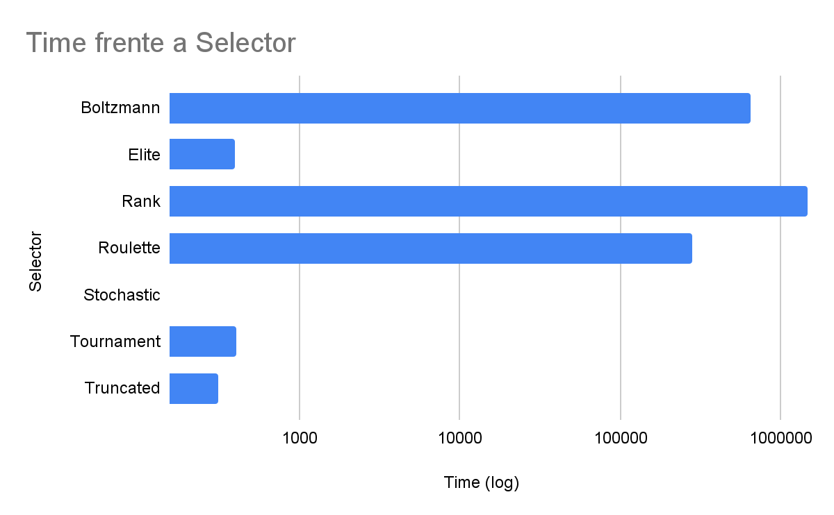
Cruza: múltiple (k=7)
Selector | Tiempo (ms)
Boltzmann | 646834
Elite | 395
Rank | 1475768
Roulette | 279465
Stochastic | 154
Tournament | 408
Truncated | 313

Slide 29
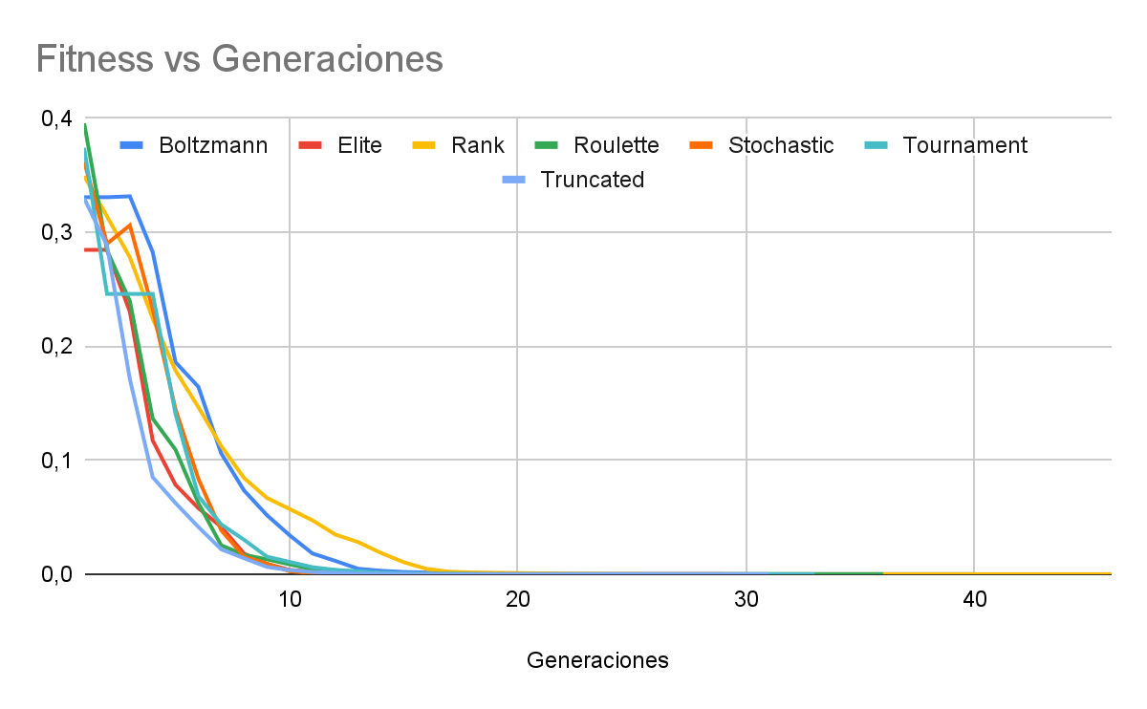
Cruza: múltiple (k=7)

Slide 30
Conclusiones

Slide 31
Conclusiones
Peores rendimientos de tiempo: Boltzman, Rank y Roulette
Peor fitness: Rank y Roulette
Peor F: Rank y Roulette
Aunque Rank y Roulette tengan malos resultados, siguen siendo dentro de parámetros aceptables que podrían llevar a una solución correcta

Slide 32
¿Preguntas?

Slide 33
Muchas gracias
Lucas Catolino
Matias Ricarte

